Slide 1
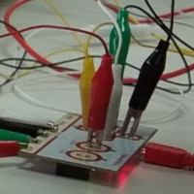

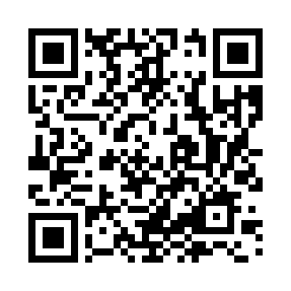
Makey Makey
Conectando el mundo digital y el mundo físico
¿Qué es?
Es un dispositivo electrónico, diseñado por dos investigadores del Media Lab del MIT, que es capaz de convertir prácticamente cualquier cosa en una tecla de tu ordenador.
Tipo recurso
Licencia
EXPERIMENTO FÍSICA
Algo más…
  A. ¿QUÉ ES?
  B. ALGO DE TEORÍA
  C. UTILIDAD
  D. UN EJEMPLO COMPLETO
  E. ALTERNATIVAS
Enlaces
http://code.educalab.es/recursos/recurso-del-mes

